Slide 1
Conception et Programmation Orientée Objet Java
M.KAMDOUM

Slide 2
POO / JAVA
Introduction
Origines de Java
Qualités Logicielles
Qu’est-ce que JAVA
Différents modes de compilation
Installations Java
JDK
Outils de Développements Java
Structures fondamentales du Java
Notions de primitives vs Classes
Operateurs
Programmation Orienté Objet
Concept d’Objet
Héritage et Polymorphisme
Interfaces
M.ZOME

Slide 3
Historique de Java
Java a été développé à partir de décembre 1990 par une équipe de Sun Microsystems dirigée par James Gosling
Au départ, il s’agissait de développer un langage de programmation pour permettre le dialogue entre de futurs ustensiles domestiques
Or, les langages existants tels que C++ n’étant pas à la hauteur : recompilation dès qu'une nouvelle puce arrive, complexité de programmation pour l'écriture de logiciels fiables...
Java reprend en grande partie la syntaxe du C++

Slide 4
Les différentes versions de Java
De nombreuses versions de Java depuis 1995
Java 1.0 en 1995
Java 1.1 en 1996
Java 1.2 en 1999 (Java 2, version 1.2)
Java 1.3 en 2001 (Java 2, version 1.3)
Java 1.4 en 2002 (Java 2, version 1.4)
Java 5 en 2004
Java 6 en 2006 celle que nous utiliserons dans ce cours
Java 7 en 2011
Java 17 depuis le 14/09/2021
…
JDK 22 depuis 19 Mars 2024
Évolution très rapide et succès du langage
Une certaine maturité atteinte avec Java 2
Mais des problèmes de compatibilité existaient
entre les versions 1.1 et 1.2/1.3/1.4
avec certains navigateurs

Slide 5
Introduction: Qualité logicielle

Slide 6
Rappels :Qualité d’un Logiciel
 La qualité d’un logiciel se mesure par rapport à plusieurs critères :
 Répondre aux specifications fonctionnelles :
Une application est créée pour répondre , tout d’abord, aux besoins fonctionnels des entreprises.
 Les performances:
La rapidité d’exécution et Le temps de réponse
Doit être bâtie sur une architecture robuste.
Eviter le problème de montée en charge
 La maintenance:
Une application doit évoluer dans le temps.
Doit être fermée à la modification et ouverte à l’extension
Une application qui n’évolue pas meurt.
Une application mal conçue est difficile à maintenir, par suite elle finit un jour à la poubelle.

Slide 7
Qualité d’un Logiciel
 La qualité d’un logiciel se mesure par rapport à plusieurs critères : (Suite)
 Sécurité
Garantir l’intégrité et la sécurité des données
 Portabilité
Doit être capable de s’exécuter dans différentes plateformes.
 Capacité de communiquer avec d’autres applications distantes.
 Disponibilité et tolérance aux pannes
 Capacité de fournir le service à différents type de clients :
Client lourd : Interfaces graphiques SWING
Interface Web : protocole Http
Téléphone : SMS
 ….
 Design des ses interfaces graphiques
Charte graphique et charte de navigation
Accès via différentes interfaces (Web, Téléphone, PDA, ,)
 Coût du logiciel

Slide 8
Programmation Orientée Objet Java
M.KAMDOUM

Slide 9
Qu’est ce que java?
Langage de programmation orienté objet (Classe, Objet, Héritage, Encapsulation et Polymorphisme)
Avec java on peut créer des application multiplateformes. Les applications java sont portables. C’est-à-dire, on peut créer une application java dans une plateforme donnée et on peut l’exécuter sur n’importe quelle autre plateforme.
Le principe de java est : Write Once Run Every Where
Open source: On peut récupérer le code source de java.
Ce qui permet aux développeurs, en cas de besoin, de développer ou modifier des fonctionnalités de java.

Slide 10
Qu’est ce que java?
 Java est utilisé pour créer :
 Des applications Desktop
 Des applets java (applications java destinées à s’exécuter dans une page web)
 Des applications pour les smartphones
 Des applications embarquées dans des cartes à puces
 Des application JEE (Java Entreprise Edition)
 Pour créer une application java, il faut installer un kit de développement java
 JSDK : Java Standard Developpement Kit, pour développer les application DeskTop
 JME : Java Mobile Edition, pour développer les applications pour les téléphones potables
 JEE : Java Entreprise Edition, pour développer les applications qui vont s’exécuter dans un serveur d’application JEE (Web Sphere Web Logic, Jboss,Jonas,Glassfich).
 JCA : Java Card Editon, pour développer les applications qui vont s’éxécuter dans des cartes à puces.

Slide 11
Qu'est ce que JEE ?
JEE est la version "entreprise" de Java, elle a pour but de faciliter le développement d'applications distribuées.
Mais en fait, JEE est avant tout une norme,un ensemble de spécifications.
C'est un ensemble de standard décrivant des services techniques comme, par exemple, comment accéder à un annuaire, à une base de données, à des documents...
Important : JEE définit ce qui doit être fournit mais ne dit pas comment cela doit être fournit.

Slide 12
Qu'est ce que JEE ?
Exemple de services :
JDBC (Java DataBase Connectivity) est une API d'accès aux bases de données relationnelles.
JNDI (Java Naming and Directory Interface) est une API d'accès aux services de nommage et aux annuaires d'entreprises tels que DNS, NIS, LDAP...
JTA (Java Transaction API) est une API définissant des interfaces standard avec un gestionnaire de transactions.

Slide 13
Qu'est ce que JEE ?
Exemple de services :
JDBC (Java DataBase Connectivity) est une API d'accès aux bases de données relationnelles.
JNDI (Java Naming and Directory Interface) est une API d'accès aux services de nommage et aux annuaires d'entreprises tels que DNS, NIS, LDAP...
JTA (Java Transaction API) est une API définissant des interfaces standard avec un gestionnaire de transactions.

Slide 14

Qu'est ce que JEE ?
Le principe de séparation est celui de la prise de courant

Slide 15
Qu'est ce que JEE ?
La prise électrique correspond à ce qu'on appelle en Java une interface.
La prise permet à la cafetière et à la centrale nucléaire de travailler ensemble sans se connaître l'un et l'autre. Le concepteur de la centrale nucléaire n'a pas à savoir comment marche une cafetière et vice et versa.
La cafetière peut être remplacée par un aspirateur et la centrale nucléaire par une éolienne.

Slide 16
Les IDEs pour le Développement Java

Slide 17
Introduction
Les environnements de développement intégrés (IDE) jouent un rôle crucial dans le développement Java, offrant des outils puissants pour la rédaction, le débogage et le déploiement de code.

Slide 18
Eclipse
Eclipse est un IDE populaire parmi les développeurs Java, connu pour sa modularité et ses nombreux plugins qui supportent divers aspects du développement d'applications.

Slide 19
IntelliJ IDEA
IntelliJ IDEA est un IDE de JetBrains qui offre une intégration profonde pour le développement Java, optimisant la productivité avec des fonctionnalités telles que l'analyse de code et le support pour les frameworks modernes.

Slide 20
NetBeans
NetBeans est un autre IDE robuste, offrant un excellent support pour Java ainsi que des fonctionnalités intégrées pour le développement Web et mobile.

Slide 21
Visual Studio Code
Visual Studio Code, avec ses extensions pour Java, offre une alternative légère mais puissante pour le développement Java, soutenu par une large communauté.

Slide 22
Comparaison des IDEs
Chaque IDE a ses forces: Eclipse (flexibilité), IntelliJ (productivité), NetBeans (facilité d'utilisation), VS Code (légèreté). Le choix dépend des préférences personnelles et des besoins spécifiques du projet.

Slide 23
Conclusion
Choisir le bon IDE dépend de vos besoins spécifiques, de la complexité du projet et de votre environnement de développement préféré.

Slide 24
Différents modes de compilation
Java est un langage compilé et interprété
Compilation en mode natif
Compilation Byte Code
Compilation en mode JIT(Just In Time)
Natif
Byte Code
JIT
Code source
Code source
Code source
Compilation
Compilation
Compilation
Langage Machine
Byte Code
Byte Code
Edition de lien
Interprétation par
La JVM en mode byte code (Traduit en code machine et exécute instruction par
instruction
Interprétation par La JVM en mode JIT
(Traduit tout le programme Byte Code en programme
Programme.Exe

Slide 25
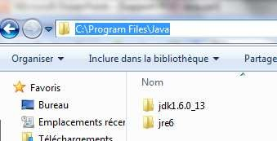
Installation de java
Le Kit de développement java JDK peut être téléchargé gratuitement à partir du site de Sun Microsystem son éditeur principal (www.java.sun.com).
Le JDK contient 3 trois pacquages :
 J2Sdk1.6.exe : Kit de développement proprement dit
 Jre1.6.exe : Machine virtuelle java
 jdk15-doc.zip : Documentation java
 Exécuter jdk-6u13-windows-i586-p.exe . Le JDK sera installé dans le répertoire c:\program files\java et installe également jre1.6 dans le même dossier.

Slide 26
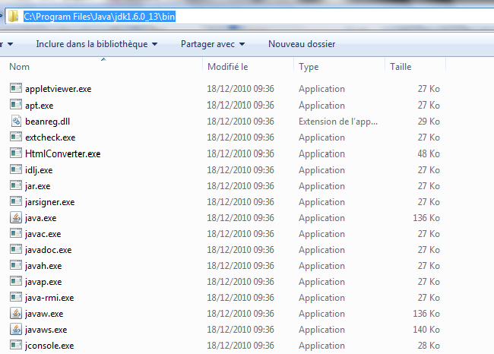
Ce que contient le JDK

Slide 27
Kit de développement java
 Les programmes nécessaire au développement java sont placés dans le répertoire c:\jdk1.5\bin à savoir:
 javac.exe : Compilateur java.
 java.exe : Interpréteur du bytecode java.
 appletviewer.exe : Pour tester les applets java.
 Jdb.exe : Débogueur java.
 Javap.exe : désassembleur du bytecode.
 Javadoc.exe : Générer la documentation de vos programmes java.
 Javah.exe : Permet de lier des programmes Java avec des méthodes natives, écrites dans un autre langage et dépendant du système.
 jar.exe : Permet de compresser les classes Java ainsi que tous les fichiers nécessaires à l'exécution d'un programme (graphiques, sons, etc.). Il permet en particulier d'optimiser le chargement des applets sur Internet.
 jarsigner.exe : Un utilitaire permettant de signer les fichiers archives produits par jar.exe.

Slide 28
Configuration de l ’environnement
La configuration de l'environnement comporte deux aspects :
Définir la variable d’environnement path qui indique le chemin d'accès aux programmes exécutables : Cette variable path devrait contenir le chemin du JDK utilisé:
path= C:\Program Files\Java\jdk1.6.0_13\bin; ……..
Quand elle exécute une application java, la JVM consulte la variable d’environnement classpath qui contient le chemin d’accès aux classes java utilisées par cette application.
classpath= .; c:\monProjet\lib; c:\programmation

Slide 29
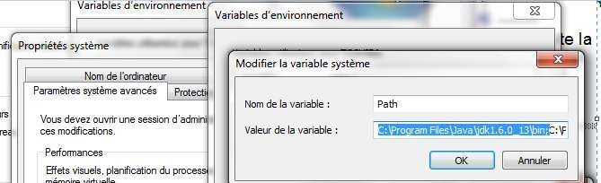
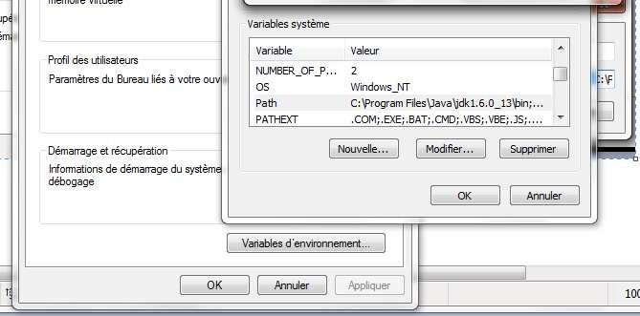
Configurer la variable d’environnement path sous windows

Slide 30
Outils de développement java
Un Editeur de texte ASCII: on peut utiliser un simple éditeur comme notepad de windows mais il est préférable d ’utiliser un éditeur conçu pour la programmation java exemples: Ultraedit, JCreator, ….
Eclipse est l’environnement de développement java le plus préféré pour les développeur java. Il est gratuit et c’est un environnement ouvert.
Autres IDE java :
 JDevlopper de Oracle.
 JBuilder de Borland.

Slide 31
TP INSTALLATION DES ENVIRONNMENTS

Slide 32
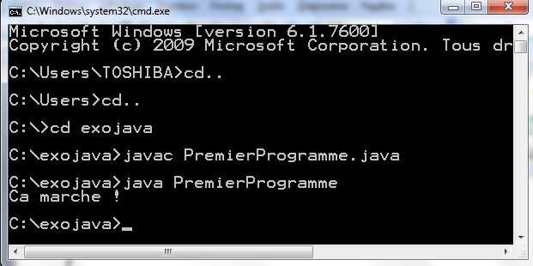
Premier programme java
public class PremierProgramme {
public static void main(String[] args) { System.out.println("Ca marche!");
}
}
Lancer un éditeur de texte ASCII et Ecrire le code source de ce programme.
Enregistrer ce fichier dans un nouveau répertoire c:\exojava sous le nom
PremierProgramme.java
Compiler ce programme sur ligne de commande Dos :
c:\exojava>javac PremierProgramme.java
Corriger les Erreurs de compilation
Exécuter le programme sur ligne de commande
c:\exojava>java PremierProgramme
18

Slide 33
Structures fondamentales du langage java

Slide 34
Structure du langage java
Au niveau syntaxe, Java est un langage de programmation qui ressemble beaucoup au langage c++
Toute fois quelques simplifications ont été apportées à java pour des raisons de sécurité et d’optimisation.
Dans cette partie nous ferons une présentation succincte des types primitifs, les enveloppeurs, déclarations des variables, le casting des primitives, les opérateurs arithmétiques et logiques, les structures de contrôle (if, swich, for et while)

Slide 35
Les primitives
Java dispose des primitives suivantes :
Primitive | Étendue | Taille
char | 0 à 65 535 | 16 bits
short | -32 768 à +32 767 | 16 bits
int long float double boolean | -2 147 483 648 à + 2 147 483 647 de ± 1.4E-45 à ± 3.40282347E38 true ou false | 32 bits 64 bits 32 bits 64 bits 1 bit
void | - | 0 bit

Slide 36
Utilisation des primitives
 Les primitives sont utilisées de façon très simple. Elles doivent être déclarées, tout comme les handles d'objets, avec une syntaxe similaire, par exemple :
 int i;
 char c;
 boolean fini;
 Les primitives peuvent être initialisées en même temps que la déclaration.
 int i = 12;  char c = 'a';
 boolean fini = true;

Slide 37
Utilisation des primitives
 Comment choisir le nom d’une variable:
 Pour respecter la typologie de java, les nom des variables commencent toujours par un caractère en minuscule et pour indiquer un séparateur de mots,on utilise les majuscules. Exemples:
 int nbPersonnes;
 String nomPersonne;
 Valeurs par défaut des primitives:
 Toutes les primitives de type numérique utilisées comme membres d'un objet sont initialisées à la valeur 0. Le type boolean est initialisé à la valeur false.

Slide 38
Casting des primitives
Le casting des primitives
 Le casting (mot anglais qui signifie moulage), également appelé cast ou, parfois, transtypage, consiste à effectuer une conversion d'un type vers un autre type.
 Le casting peut être effectué dans deux conditions différentes
Vers un type plus général. On parle alors de sur-casting ou de sur-typage.
Vers un type plus particulier. On parle alors de sous- casting ou de sous-typage.

Slide 39
Casting des primitives
Sur-casting : Le sur-casting peut se faire implicitement ou explicitement.
Exemples :
int a=6; // le type int est codé sur 32 bits
long b; // le type long est codé sur 64 bits
Casting implicite :
b=a;
Casting explicite
b=(long)a;
Sous-Casting : Le sous-casting ne peut se faire qu’explicitement.
1: float a = (float)5.5;
2 : double c = (double)a; 4 : int d = 8;
5 : byte f = (byte)d;

Slide 40
Les enveloppeurs (wearpers)
Les primitives sont enveloppées dans des objets appelés enveloppeurs (Wearpers ). Les enveloppeurs sont des classe
Classe Primitive
Character Byte Short Integer Long Float Double Boolean Void
BigInteger - BigDecimal
char byte short int long float double
boolean
-
-
-

Slide 41
Utilisation des primitives et enveloppeurs
Exemple:
 double v1=5.5; // v1 est une primitive
 Double v2=new Double(5.6); // v2 est un objet








long Long Long
a=5; // a est une primitive b=new Long(5); // b est un objet c= 5L; // c est un objet
System.out.println("a="+a); System.out.println("b="+b.longValue()); System.out.println("c="+c.byteValue()); System.out.println("V1="+v1); System.out.println("V2="+v2.intValue());
 Résultat:
 a=5
 b=5
 c=5
 V1=5.5
 V2=5

Slide 42
Opérateurs
Opérateur d ’affectation:
x=3; // x reçoit 3
x=y=z=w+5; // z reçoit w+5, y reçoit z et x reçoit y
Les opérateurs arithmétiques à deux opérandes:
• + : addition
- : soustraction
* : multiplication
/ : division
% : modulo (reste de la division euclidienne)

Slide 43
Opérateurs
Les opérateurs arithmétiques à deux opérandes
(Les raccourcis)
x= x + 4; ou x+=4; z= z * y; ou Z*=y;
v= v % w; ou v%=w;
Les opérateurs relationnels:
• ==
• <
• >
• <=
• >=
• !=
: équivalent
: plus petit que
: plus grand que
: plus petit ouégal
: plus grand ou égal
: non équivalent
 Les opérateurs décrémentation:
et de
d’incrémentations
--
: Pour décrémenter (i–-
 ++ : Pour incrémenter (i++
ou ++i)
ou --i)

Slide 44
Opérateurs
 Les opérateurs logiques
 && Et (deux opérandes)
 || Ou (deux opérandes )
 !Non (un seul opérande)
 L'opérateur à trois opérandes ?:
 condition ? expression_si_vrai : expression_si_faux
 exemple : x = (y < 5) ? 4 * y : 2 * y;
Equivalent à :
if (y < 5)
x = 4 * y; else
x = 2 * y;

Slide 45
Structures de contrôle
 L'instruction conditionnelle if
La syntaxe de l'instruction if peut être décrite de la façon suivante:
if (expression) instruction; ou :
if (expression) { instruction1; instruction2;
}
 L'instruction conditionnelle else if (expression) { instruction1;
}
else { instruction2;
}

Slide 46
Structures de contrôle
 Les instructions conditionnelles imbriquées Java permet d'écrire ce type de structure sous la forme : if (expression1) {
bloc1;
}
else if bloc2;
}
else if bloc3;
}
else { bloc5;
}
(expression2) {
(expression3) {

Slide 47
Structures de contrôle:
 L'instruction switch
Syntaxe :
switch( variable) {
case case case
valeur1: valeur2: valeurN:
instr1;break; instr2;break; instrN;break;
 Exemple:
import public public
java.util.Scanner; class Test {
default: instr;break;
}
static void main(String[] args) {
System.out.print("Donner un nombre:"); Scanner clavier=new Scanner(System.in); int nb=clavier.nextInt();
switch(nb){
case case case
: System.out.println("Lundi");break;
: System.out.println("Mardi");break;
: System.out.println("Mercredi");break;
default :System.out.println("Autrement");break;
}}}

Slide 48
Structures de contrôle
 La boucle for
La boucle for est une structure employée pour exécuter un bloc d'instructions un nombre de fois en principe connu à l'avance. Elle utilise la syntaxe suivante :
for (initialisation;test;incrémentation) {
instructions;
}
Exemple :
for (int
i = 2; i < 10;i++) {
System.out.println("I="+i);
}

Slide 49
Structures de contrôle
 Sortie d'une boucle par return int[] tab=new int[]{4,6,5,8}; for (int i = 0; i < tab.length;
if (tab[i] == 5) { return i;
}
i++) {
 Branchement au moyen des instructions break et continue
 break:
int x = 10;
for (int i = 0; i < 10; i++) { x--;
if (x == 5) break;
}
System.out.println(x);
 continue:
for (int i = 0; i < 10; i++) { if (i == 5) continue; System.out.println(i);
}

Slide 50
Structures de contrôle
 L ’instruction While
while (condition){ BlocInstructions;
}
 L ’instruction do .. while
do{
BlocInstructions;
}
while (condition);
Exemple :
int s=0;int i=0; while (i<10){
s+=i; i++;
}
System.out.println("Somme="+s);
Exemple :
int s=0;int i=0; do{
s+=i; i++;
}while (i<10); System.out.println("Somme="+s);

Slide 51
QCM sur les operateurs, les primitives et les structures de controle

Slide 52
Programmation orientée objet avec JAVA

Slide 53
Méthode orientée objet
La méthode orientée objet permet de concevoir une application sous la forme d'un ensemble d'objets reliés entre eux par des relations Lorsque que l'on programme avec cette méthode, la première
question que l’on se pose plus souvent est :
«qu'est-ce que je manipule ? »,
Au lieu de « qu'est-ce que je fait ? ».
L'une des caractéristiques de cette méthode permet de concevoir de nouveaux objets à partir d'objets existants.
On peut donc réutiliser les objets dans plusieurs applications.
La réutilisation du code fut un argument déterminant pour venter les avantages des langages à objets.
Pour faire la programmation orientée objet il faut maitriser les fondamentaux de l’orienté objet à savoir:
Objet , Classe Héritage
Encapsulation (Accessibilité) Polymorphisme

Slide 54
Objet
Un objet est une structure informatique définie par un état et un comportement
Objet=état + comportement
 L’état regroupe les valeurs instantanées de tous les attributs de l’objet.
 Le comportement regroupe toutes les compétences et décrit les actions et les réactions de l’objet. Autrement dit le comportement est défini par les opérations que l’objet peut effectuer.
L’état d’un objet peut changer dans le temps.
Généralement, c’est le comportement qui modifie l’état de l’objet
Exemples:
v1:Voiture
:Fenetre
Couleur="rouge" Carburant=20 Puissance=120
titre="WinWord" largeur=400 hauteur=300
État de l’objet
demarrer() accelerer() Freiner()
Deplacer()
Comportement agrandir()
fermer()
42

Slide 55
Identité d’un objet
En plus de son état, un objet possède une identité qui caractérise son existence propre.
Cette identité s’appelle également référence ou handle de l’objet
En terme informatique de bas niveau, l’identité d’un objet représente son adresse mémoire.
Deux objets ne peuvent pas avoir la même identité: c’est-à-dire que deux objets ne peuvent pas avoir le même emplacement mémoire.

Slide 56
Classes
Les objets qui ont des caractéristiques communes sont regroupés dans une entité appelée classe.
La classe décrit le domaine de définition d’un ensemble d’objets.
Chaque objet appartient à une classe
Les généralités sont contenues dans les classe et les particularités dans les objets.
Les objets informatiques sont construits à partir de leur classe par un processus qui s’appelle l’instanciation.
Tout objet est une instance d’une classe.

Slide 57
Caractéristique d’une classe
Une classe est définie par:
 Les attributs
 Les méthodes
Les attributs permettent de décrire l’état des objets de cette classe.
 Chaque attribut est défini par:
Son nom
Son type
Éventuellement sa valeur initiale
Les méthodes permettent de décrire le comportement des objets de cette classe.
 Une méthode représente une procédure ou une fonction qui permet d’exécuter un certain nombre d’instructions.
Parmi les méthodes d’une classe, il existe deux méthodes particulières (habituellement implicites):
 Une méthode qui est appelée au moment de la création d’un objet de cette classe. Cette méthode est appelée CONSTRUCTEUR
 Une méthode qui est appelée au moment de la destruction d’un objet.
Cette méthode s’appelle le DESTRUCTEUR

Slide 58
Représentation UML d’une classe
Une classe est représentée par un rectangle à 3 compartiments:
 Un compartiment qui contient le nom de la classe
 Un compartiment qui contient la déclaration des attributs
 Un compartiment qui contient les méthodes
Exemples:
Compte
Nom de la classe
code : int solde : float
Attributs
Compte(float soldeInitial) verser(float mt):void retirer(float mt):void
Méthodes Ou Opérations
getSolde():float

Slide 59
Les classes sont stockées dans des packages
Les packages offrent un mécanisme général pour la partition des modèles et le regroupement des éléments de la modélisation
Chaque package est représenté graphiquement par un dossier
Les packages divisent et organisent les modèles de la même manière que les dossier organisent le système de fichier
Nom
du paquetage

Slide 60
Accessibilité au membres d’une classe
Dans java, il existe 4 niveaux de protection :
 private (-) : Un membre privé d’une classe n’est accessible qu’à l’intérieur de cette classe.
 protected (#) : un membre protégé d’une classe est accessible à :
L’intérieur de cette classe
Aux classes dérivées de cette classe.
Aux classes du même package.
 public (+) : accès à partir de toute entité interne ou externe à la classe
 Autorisation par défaut : dans java, en l’absence des trois autorisations précédentes, l’autorisation
par défaut est package. Cette autorisation indique que uniquement les classes du même package
ont l’autorisation d’accès.

Slide 61
Exemple d’implémentation d’une classe
avec Java
metier
package metier;
public class Compte {
// Attributs
private int code;
protected float solde;
// Constructeur
public Compte(int c,float s){ code=c;
solde=s;
}
// Méthode pour verser un montant
public void verser(float mt){ solde+=mt;
}
// Méthode pour retirer un montant
public void retirer(float mt){ solde-=mt;
}
// Une méthode qui retourne l'état
public String toString(){
Compte
- code : int
# solde : float
+ Compte(int code, float solde)
+ verser(float mt):void
+ retirer(float mt):void
+ toString():String
du compte
return(" Code="+code+" Solde="+solde);
}
}

Slide 62
Création des objets dans java
Dans java, pour créer un objet d’une classe , On utilise la commande new suivie du constructeur de la classe.
La commande new Crée un objet dans l’espace mémoire et retourne l’adresse mémoire de celui-ci.
Cette adresse mémoire devrait être affectée à une variable qui représente l’identité de l’objet. Cette référence est appelée handle.
package test;
import public public
metier.Compte; class Application {
c1:Compte
Code=1
c1:Compte
Code=1
c1:Compte
code=1 solde=6000
static void
main(String[] args) {
Compte(1,5000); Compte(2,6000);
Solde=5000
verser(float mt) retirer(float mt) toString()
Solde=8000
verser(float mt) retirer(float mt) toString()
Compte c1=new Compte c2=new
verser(float mt) retirer(float mt) toString()
c1.verser(3000); c1.retirer(2000); System.out.println(c1.toString());
c2:Compte
code=2 solde=6000
}
}
verser(float mt) retirer(float mt) toString()
Code =1,Solde =6000
50

Slide 63
Constructeur par défaut
Quand on ne définit aucun constructeur pour une classe, le compilateur crée le constructeur par défaut.
Le constructeur par défaut n’a aucun paramètre
Exemple de classe :
public class Personne {
// Les Attributs private int code; private String nom;
// Les Méthodes
Instanciation en utilisant le constructeur par défaut :
Personne p=new Personne(); p.setNom("AZER"); System.out.println(p.getNom());
public void setNom(String n){ this.nom=n;
}
public String getNom(){
return nom;
}
}
51

Slide 64
Les packages
Un package en Java organise les classes et interfaces connexes, facilitant la gestion du code. Par exemple:
Code Exemple:
package com.monentreprise.monapplication;

Slide 65
Les propriétés et méthodes
Les propriétés sont des attributs d'une classe, tandis que les méthodes sont des actions que l'objet peut effectuer. Exemple:
Code Exemple:
class Voiture {
int vitesse; // Propriété
void accelerer() { vitesse++; } // Méthode
}

Slide 66
Accès public et private
public: Accessible de n'importe où. private: Accessible seulement dans la classe déclarée. Exemple:
Code Exemple:
class Exemple {
private int donnee; // Accessible seulement ici
public int getDonnee() { return donnee; }
}

Slide 67
Signature de méthodes
La signature inclut le nom, le type de retour et les paramètres de la méthode. Exemple:
Code Exemple:
int calculer(int a, int b); // Signature

Slide 68
Les constructeurs
Un constructeur initialise les objets d'une classe. Il est appelé lors de la création d'un objet. Exemple:
Code Exemple:
class Livre {
public Livre() { // Constructeur
// Initialisation
}
}

Slide 69
Les JavaBean, les POJO, les DTO, les VO
JavaBean: Classe avec des getters/setters. POJO: Objet simple sans logique.
DTO: Transfère des données entre processus.
VO: Immuables et validés. Exemple:
Code Exemple:
class PersonneDTO {
private String nom;
public String getNom() { return nom; }
}

Slide 70
Les records
Les records sont des classes immuables et concises. Exemple:
Code Exemple:
record Point(int x, int y) { }

Slide 71
Visibilité inter-classe et inter-package
Contrôle l'accès aux classes et membres selon leur visibilité. Exemple:
Code Exemple:
// Dans le package com.test
public class A { }
// Peut être utilisé partout

Slide 72
This et static
this référence l'instance courante.
static indique que le membre appartient à la classe.
Exemple:
Code Exemple:
class Test {
static int valeur; // commun à toutes les instances
int id; // spécifique à chaque instance
}

Slide 73
La surcharge
Définir plusieurs méthodes avec le même nom mais des paramètres différents. Exemple:
Code Exemple:
void dessiner(String s);
void dessiner(int x, int y);

Slide 74
Getters et Setters
Les attributs privés d’une classe ne sont accessibles qu’à l’intérieur de la classe.
Pour donner la possibilité à d’autres classes d’accéder aux membres privés, il faut définir dans la classes des méthodes publiques qui permettent de :
 lire les variables privées. Ce genre de méthodes s’appellent les accesseurs ou Getters
 modifier les variables privés. Ce genre de méthodes s’appellent les mutateurs ou
Setters
 Les getters sont des méthodes qui commencent toujours par le mot get et finissent par le nom de l’attribut en écrivant en majuscule la lettre qui vient juste après le get. Les getters retournent toujours le même type que l’attribut correspondant.
 Par exemple, dans la classe CompteSimple, nous avons défini un attribut privé :
private String nom;
 Le getter de cette variable est :
public String getNom( ){ return nom;
}
 Les setters sont des méthodes qui commencent toujours par le mot set et finissent par le nom de l’attribut en écrivant en majuscule la lettre qui vient juste après le set. Les setters sont toujours de type void et reçoivent un paramètre qui est de meme type que la variable:
 Exemple:
public void setNom( String n ){
This.nom = n;
}

Slide 75
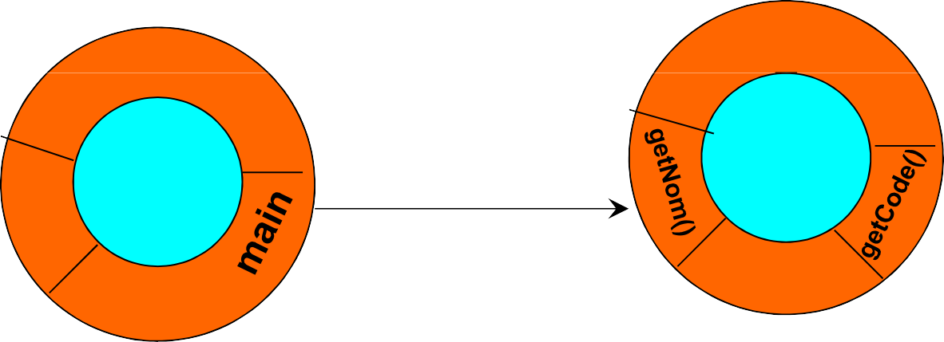
Encapsulation
Diagramme de séquence :
public class Application { public static void main(String[]
Personne p=new Personne(); p.setNom("AZER");
args) {
:Application
créer()
p1:Personne
System.out.println(p.getNom());
}
}
setNom("AZER")
getNom()
:Application
p:Personne
Comportement Etat
Code = 1 nom=AZER
Comportement Etat
p.getNom()
Retourne AZER p.seNom("AZER")
setNom()
Généralement, l’état d’un objet est privé ou protégé et son comportement est publique
Quand l’état de l’objet est privé Seules les méthodes de la classe ont le droit d’y accéder
Quand l’état de l’objet est protégé, les méthodes des classes dérivées et les classes appartenant au même package
peuvent également y accéder

Slide 76
Membres statiques d’une classe.
Dans l’exemple de la classe Compte, chaque objet Compte possède ses propres variables code et solde. Les variables code et solde sont appelées variables d’instances.
Les objets d’une même classe peuvent partager des mêmes variables qui sont stockées au niveau de la classe. Ce genre de variables, s’appelle les variables statiques ou variables de classes.
Un attribut statique d’une classe est un attribut qui appartient à la classe et partagé par tous les objets de cette classe.
Comme un attribut une méthode peut être déclarée statique, ce qui signifie qu’elle appartient à la classe et partagée par toutes les instances de cette classe.
Dans la notation UML, les membres statiques d’une classe sont soulignés.

Slide 77
Exemple:
package metier;
public class Compte {
// Variables d’instances private int code; private float solde;
// Variable de classe ou statique private static int nbComptes; public Compte(float solde){ this.code=++nbComptes; this.solde=solde;
}
// Méthode pour verser un montant public void verser(float mt){ solde+=mt;
}
// Méthode pour retirer un montant public void retirer(float mt){ solde-=mt;
}
// retourne l'état du compte
public String toString(){
return(" Code="+code+" Solde="+solde);
}
// retourne la valeur de nbComptes public static int getNbComptes(){ return(nbComptes);
Supposant nous voulions ajouter à la
classe Compte une variable qui permet de stocker le nombre de comptes créés.
Comme la valeur de variable nbComptes est la même pour tous les objets, celle-ci sera déclarée statique. Si non, elle sera dupliquée dans chaque nouveau objet créé.
La valeur de nbComptes est au départ initialisée à 0, et pendant la création d’une nouvelle instance (au niveau du constructeur), nbCompte est incrémentée et on profite de la valeur de nbComptes pour initialiser le code du compte.
Compte
code : int
# solde : float
nbComptes:int
+ Compte(float solde)
+ verser(float mt):void
+ retirer(float mt):void
+ toString():String
+ getNbComptes():int
}
55

Slide 78
Application de test
Classe Compte
nbCompte=0
getNbComptes()
Classe Compte
nbCompte=1
getNbComptes()
Classe Compte
nbCompte=2
getNbComptes()
package test;
import public public
metier.Compte; class Application {
static void
main(String[] args) {
Compte(5000); Compte(6000);
Compte c1=new Compte c2=new
c1:Compte
Code=1 Solde=5000
c1:Compte
Code=1 Solde=8000
c1:Compte
c2:Compte
code=1 solde=6000
code=2 solde=6000
c1.verser(3000); c1.retirer(2000); System.out.println(c1.toString());
verser(float mt) retirer(float mt) toString()
verser(float mt) retirer(float mt) toString()
verser(float mt) retirer(float mt) toString()
verser(float mt) retirer(float mt) toString()
System.out.println(Compte.nbComptes) System.out.println(c1.nbComptes)
}
}
Code=1 Solde= 6000
2
2
56

Slide 79
Destruction des objets : Garbage Collector
Dans certains langages de programmation, le programmeur doit s ’occuper lui même de détruire les objets inutilisables.
Java détruit automatiquement tous les objets inutilisables en utilisant ce qu ’on appelle le garbage collector (ramasseur d ’ordures). Qui s ’exécute automatiquement dès que la mémoire disponible est inférieure à un certain seuil.
Tous les objets qui ne sont pas retenus par des handles seront détruits.
Ce phénomène ralenti parfois le fonctionnement de java.
Pour signaler au garbage collector que vous vouler détruire un objet d’une classe, vous pouvez faire appel à la méthode finalize() redéfinie dans la classe.

Slide 80
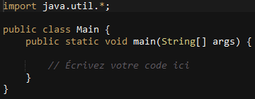
TP sur la programmation impérative
Ecrire une fonction qui affiche le maximum de 2 entiers et l’appeler depuis :
2. Ecrire une fonction qui détermine si un nombre entier est prémier
3. Ecrire une fonction qui calcule le factoriel d’un nombre entier
4. : Ecrire une fonction calculant la moyenne des éléments d’un tableau

Slide 81
QCM CLASSE

Slide 82
Héritage et accessibilité
M.KAMDOUM

Slide 83
Héritage
Dans la programmation orientée objet, l’héritage offre un moyen très efficace qui permet la réutilisation du code.
En effet une classe peut hériter d’une autre classe des attributs et des méthodes.
L’héritage, quand il peut être exploité, fait gagner beaucoup de temps en terme de développement et en terme de maintenance des applications.
La réutilisation du code fut un argument déterminant pour venter les méthodes orientées objets.

Slide 84
Exemple de problème
Supposons que nous souhaitions créer une application qui permet de manipuler différents types de comptes bancaires: les comptes simples, les comptes épargnes et les comptes payants.
Tous les types de comptes sont caractérisés par:
 Un code et un solde
 Lors de la création d’un compte, son code qui est défini automatiquement en fonction du nombre de comptes créés;
 Un compte peut subir les opérations de versement et de retrait. Pour ces deux opérations, il faut connaître le montant de l’opération.
 Pour consulter un compte on peut faire appel à sa méthode toString()
Un compte simple est un compte qui possède un découvert. Ce qui signifie que ce compte peut être débiteur jusqu’à la valeur du découvert.
Un compte Epargne est un compte bancaire qui possède en plus un champ «tauxInterêt» et une méthode calculIntérêt() qui permet de mettre à jour le solde en tenant compte des interêts.
Un Compte Payant est un compte bancaire pour lequel chaque opération de retrait et de versement est payante et vaut 5 % du montant de l’opération.

Slide 85
Diagramme de classes
Compte
code : int
# solde : float
nbComptes : int
+ Compte ( )
+ verser (float mt) : void
+ retirer (float mt) : void
+ toString() : String
CompteSimple
CompteEpargne
ComptePayant
- decouvert : float
- taux : float
+ CompteSimple (float dec)
+ retirer (float mt) : void
+ toString() : String
+ CompteEparge (float taux)
+ catculInterets () : void
+ toString() : String
+ ComptePayant ( )
+ verser (float mt) : void
+ retirer (float mt) : void
+ toString() : String

Slide 86
Implémentation java de la classe Compte
public class Compte { private int code; protected float solde;
private static int nbComptes;
public Compte( ){
++nbComptes; code=nbComptes; this.solde=0;
}
public void verser(float mt){ solde+=mt;
}
public void retirer(float mt){
if(mt<solde) solde-=mt;
}
public String toString(){
return("Code="+code+" Solde="+solde);
}
}

Slide 87
Héritage : extends
La classe CompteSimple est une classe qui hérite de la classe Compte.
Pour désigner l’héritage dans java, on utilise le mot extends
public class CompteSimple extends Compte {
}
La classe CompteSimple hérite de la classe Compte tous ses membres sauf le constructeur.
Dans java une classe hérite toujours d’une seule classe.
Si une classe n’hérite pas explicitement d’une autre classe, elle hérite implicitement de la classe Object.
La classe Compte hérite de la classe Object.
La classe CompteSimple hérite directement de la classe Compte et indirectement de la classe Object.

Slide 88
Définir les constructeur de la classe dérivée
 Le constructeur de la classe dérivée peut faire appel au constructeur de la classe parente en utilisant le mot super() suivi de ses paramètres.
public class CompteSimple extends Compte {
private float decouvert;
//constructeur
public CompteSimple(float decouvert){ super();
this.decouvert=decouvert;
}
}

Slide 89
Redéfinition des méthodes
Quand une classe hérite d’une autre classe, elle peut redéfinir les méthodes héritées.
Dans notre cas la classe CompteSimple hérite de la classe Compte la méthode retirer(). nous avons besoin de redéfinir cette méthode pour prendre en considération la valeur du découvert.
public class CompteSimple extends Compte {
private float decouvert;
// constructeur
public CompteSimple(float decouvert){ super(); this.decouvert=decouvert;
}
// Redéfinition de la méthode retirer
public void retirer(float mt) { if(mt-decouvert<=solde)
solde-=mt;
}
}
71

Slide 90
Redéfinition des méthodes
Dans la méthode redéfinie de la nouvelle classe dérivée, on peut faire appel à la méthode de la classe parente en utilisant le mot super suivi d’un point et du nom de la méthode
Dans cette nouvelle classe dérivée, nous allons redéfinir également la méthode toString().
public class CompteSimple extends Compte {
private float decouvert;
// constructeur
// Redéfinition de la méthode retirer
public void retirer(float mt) { if(mt+decouvert>solde)
solde-=mt;
}
// Redéfinition de la méthode toString
public String toString() {
return("Compte Simple "+super.toString()+" Découvert="+decouvert);
}
}

Slide 91
Surcharge
Dans une classe, on peut définir plusieurs constructeurs. Chacun ayant une signature différentes (paramètres différents)
On dit que le constructeur est surchargé
On peut également surcharger une méthode. Cela peut dire qu’on peut définir, dans la même classe plusieurs méthodes qui ont le même nom et des signatures différentes;
La signature d’une méthode désigne la liste des arguments avec leurs types.
Dans la classe CompteSimple, par exemple, on peut ajouter un autre constructeur sans paramètre
Un constructeur peut appeler un autre constructeur de la même classe en utilisant le mot this() avec des paramètres éventuels

Slide 92
Surcharge de constructeurs
public class CompteSimple extends Compte {
private float decouvert;
//Premier constructeur
public CompteSimple(float decouvert){ super();
this.decouvert=decouvert;
}
//Deuxième constructeur
public CompteSimple(){ this(0);
}
}
On peut créer une instance de la classe CompteSimple en faisant appel à l’un des deux constructeur :
CompteSimple cs1=new CompteSimple(5000); CompteSimple cs2=new CompteSimple();

Slide 93
QCM SUR L’HERITAGE

Slide 94
TP SUR L’HERITAGE

Slide 95
Accessibilité

Slide 96
Accessibilité
 Les trois critères permettant d'utiliser une classe sont Qui, Quoi, Où. Il faut donc :
 Que l'utilisateur soit autorisé (Qui).
 Que le type d'utilisation souhaité soit autorisé (Quoi).
 Que l'adresse de la classe soit connue (Où).
Pour utiliser donc une classe, il faut :
 Connaitre le package ou se trouve la classe (Où)
Importer la classe en spécifiant son package.
 Qu’est ce qu’on peut faire avec cette classe:
Est-ce qu’on a le droit de l’instancier
Est-ce qu’on a le droit d’exploiter les membres de ses instances
Est-ce qu’on a le droit d’hériter de cette classe.
Est-ce qu’elle contient des membres statiques
 Connaitre qui a le droit d’accéder aux membres de cette instance.

Slide 97
Les packages (Où)
Nous avons souvent utilisé la classe System pour afficher un message : System.out.prinln() ,
En consultant la documentation de java, nous allons constater que le chemin d ’accès complet à la classe System est java.lang.System.
La classe System étant stockée dans le sous dossier lang du dossier java.
java.lang.System est le chemin d ’accès qui présente la particularité d ’utiliser un point « . » comme séparateur.
java.lang qui contient la classe System est appelé
« package »

Slide 98
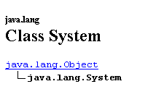
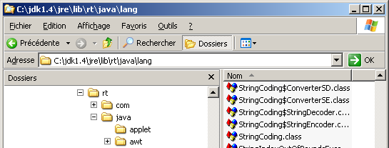
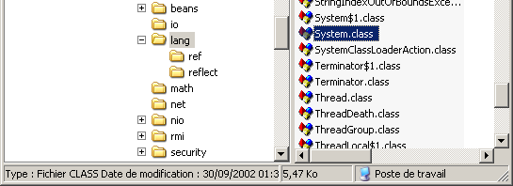
Les packages (Où)

Slide 99
Les packages (Où)
Notion de package:
 Java dispose d'un mécanisme pour la recherche des classes.
 Au moment de l’exécution, La JVM recherche les classes en priorité :
Dans le répertoire courant, c'est-à-dire celui où se trouve la classe appelante, si la variable d'environnement CLASSPATH n'est pas définie ;
Dans les chemins spécifiés par la variable d'environnement
CLASSPATH si celle-ci est définie.
L’instruction package:
 Si vous souhaitez qu'une classe que vous avez créée appartienne à un package particulier, vous devez le spécifier explicitement au moyen de l'instruction package, suivie du nom du package.
 Cette instruction doit être la première du fichier.
 Elle concerne toutes les classes définies dans ce fichier.
L’instruction import
 Pour utiliser une classe, il faut
Soit écrire le nom de la classe précédée par son package.
Soit importer cette classe en la déclarant dans la clause import. Et dans
ce cas là, seul le nom de la classe suffit pour l’utiliser.

Slide 100
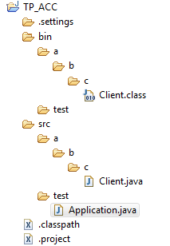
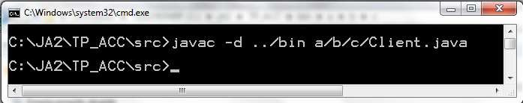
Les packages (Où)
package test; import a.b.c.Client;
public class Application {
public static void main(String[] args) { Client c=new Client(2,"Salih"); System.out.println("Nom="+c.getNom());
 Application:
package a.b.c; public class Client {
private int code; private String nom;
}
}
public Client(int code, this.code = code; this.nom = nom;
}
public String getNom(){ return(nom);
}
public int getCode(){ return code;
}
}
String nom) {
 Pour Compiler la classe Client.java sur ligne de commande:
 javac -d cheminbin Client.java
 cheminbin représente le dossier des fichiers .class.

Slide 101
Ce qui peut être fait(Quoi)
Nous avons maintenant fait le tour de la question Où ?
Pour qu'une classe puisse être utilisée (directement ou par l'intermédiaire d'un de ses membres), il faut non seulement être capable de la trouver, mais aussi qu'elle soit adaptée à l'usage que l'on veut en faire.
Une classe peut servir à plusieurs choses :
 Créer des objets, en étant instanciée.
 Créer de nouvelles classes, en étant étendue.
 On peut utiliser directement ses membres statiques (sans qu'elle soit instanciée.)
 On peut utiliser les membres de ses instances.
 Les différents modificateurs qui permettent d’apporter des restrictions à l’utilisation d’une classe sont:
 abstract, final, static, synchronized et native

Slide 102
Classe abstraite
Une classe abstraite est une classe qui ne peut pas être instanciée.
La classe Compte de notre modèle peut être déclarée abstract pour indiquer au compilateur que cette classe ne peut pas être instanciée.
Une classe abstraite est généralement créée pour en faire dériver de nouvelle classe par héritage.
public abstract class Compte { private int code; protected float solde;
private static
// Constructeurs
// Méthodes
}
int nbComptes;

Slide 103
Les méthodes abstraites
Une méthode abstraite peut être déclarée à l’intérieur d’une classe abstraite.
Une méthode abstraite est une méthode qui n’a pas de définition.
Une méthode abstraite est une méthode qui doit être redéfinie dans las classes dérivées.
Exemple :
 On peut ajouter à la classe Compte une méthode abstraite nommée afficher() pour indiquer que tous les comptes doivent redéfinir cette méthode.

Slide 104
Les méthodes abstraites
public abstract class Compte {
// Membres
…
// Méthode abstraite
public abstract void afficher();
}
public class CompteSimple extends Compte {
// Membres
…
public void afficher(){
System.out.println("Solde="+solde+" Découvert="+decouvert);
}
}

Slide 105
Interfaces
Une interface est une sorte de classe abstraite qui ne contient que des méthodes abstraites.
Dans java une classe hérite d’une seule classe et peut hériter en même temps de plusieurs interface.
On dit qu’une classe implémente une ou plusieurs interface.
Une interface peut hériter de plusieurs interfaces. Exemple d’interface:
public interface Solvable { public void solder(); public double getSolde();
}
Pour indiquer que la classe CompteSimple implémente cette insterface on peut écrire:
public class CompteSimple extends Compte implements Solvable {
private float decouvert;
public void afficher() {
System.out.println("Solde="+solde+" Découvert="+decouvert);
}
public double getSolde() {
return solde;
}
public void solder() {
this.solde=0;
}}

Slide 106
Implémentation d'une interface
Comment une classe peut implémenter une interface
Exemple de code:
public class Car implements Vehicle {
private int speed;
@Override
public void accelerate(int increment) {
speed += increment;
}
@Override
public void brake(int decrement) {
speed -= decrement;
}
}

Slide 107
Méthodes `default` dans les interfaces
Explication de la notion de méthode `default`
Pourquoi ont-elles été introduites dans Java 8
Exemples de méthodes `default`
Exemple de code:
public interface Vehicle {
void accelerate(int increment);
void brake(int decrement);
default void turnOnLights() {
System.out.println("Lights on");
}
}

Slide 108
Méthodes `default` et `private` dans les interfaces
Explication des méthodes `default` et `private`:
- `default`: permet d'ajouter de nouvelles fonctionnalités aux interfaces sans casser le code existant.
- `private`: aide à encapsuler la logique commune uniquement utilisable à l'intérieur de l'interface.
Exemple de code pour méthode `default` et `private`:
public interface Vehicle {
default void print() {
printSomething();
}
private void printSomething() {
System.out.println("Vehicle");
}
}

Slide 109
Les classes scellées (`sealed classes`)
Introduction aux classes scellées:
- Permettent de contrôler quelles autres classes peuvent hériter d'elles.
Exemple de `sealed class`:
public sealed class Vehicle permits Car, Truck {
...
}
public final class Car extends Vehicle {
...
}
public non-sealed class Truck extends Vehicle {
...
}

Slide 110
Classe de type final
Une classe de type final est une classe qui ne peut pas être dérivée.
Autrement dit, on ne peut pas hériter d’une classe final.
La classe CompteSimple peut être déclarée final en écrivant:
public final class CompteSimple extends Compte {
private float decouvert;
public void afficher() { System.out.println("Solde="+solde+" Découvert="+decouvert);
}
}

Slide 111
Variables et méthodes final
Une variable final est une variable dont la valeur ne peut pas changer. Autrement dit, c’est une constante:
 Exemple : final double PI=3.14;
Une méthode final est une méthode qui ne peut pas être redéfinie dans les classes dérivées.
 Exemple : La méthode verser de la classe suivante ne peut pas être redéfinie dans les classes dérivées car elle est déclarée final
 public class Compte {
private int code; protected float solde;
private static int nbComptes;
public final void verser(float mt){ solde+=mt;
}
public void retirer(float mt){
if(mt<solde) solde-=mt;
}
}

Slide 112
Membres statiques d’une classe
Les membres (attributs ou méthodes) d’une classes sont des membres qui appartiennent à la classe et sont partagés par toutes les instances de cette classe.
Les membres statiques ne sont pas instanciés lors de l’instanciation de la classe
Les membres statiques sont accessible en utilisant directement le nom de la classe qui les contient.
Il n’est donc pas nécessaire de créer une instance d’une classe pour utiliser les membres statiques.
Les membre statiques sont également accessible via les instances de
la classe qui les contient.
Exemple d’utilisation:
double d=Math.sqrt(9);
 Ici nous avons fait appel à la méthode sqrt de la classe Math sans créer aucune instance. Ceci est possible car la méthode sqrt est statique.
 Si cette méthode n’était pas statique, il faut tout d’abord créer un objet de la classe Math avant de faire appel à cette méthode:
Math m=new Math();
double d=m.sqrt(9);
Les seuls membres d’une classe, qui sont accessibles, sans instanciation sont les membres statiques.

Slide 113
Qui peut le faire (Qui):
 private:
 L'autorisation private est la plus restrictive. Elle s'applique aux membres d'une classe (variables, méthodes et classes internes).
 Les éléments déclarés private ne sont accessibles que depuis la classe qui les contient.
 Ce type d'autorisation est souvent employé pour les variables qui ne doivent être modifiées ou lues qu'à l'aide d'un getter ou d'un setter.
public:
 Un membre public d’une classe peut être utilisé par n’importe quelle autres classe.
 En UML le membres public sont indiqués par le signe +
protected:
 Les membres d'une classe peuvent être déclarés protected.
 Dans ce cas, l'accès en est réservé aux méthodes des classes appartenant
au même package
aux classes dérivées de ces classes,
ainsi qu'aux classes appartenant aux mêmes packages que les classes dérivées.
Autorisation par défaut : package
 L'autorisation par défaut, que nous appelons package, s'applique aux classes, interfaces, variables et méthodes.
 Les éléments qui disposent de cette autorisation sont accessibles à toutes les méthodes des classes du même package.

Slide 114
Résumé: Héritage
Une classe peut hériter d’une autre classe en utilisant le mot
extends.
Une classe Hérite d’une autre tout ses membres sauf le constructeur.
Il faut toujours définir le constructeur de la nouvelle classe dérivée.
Le constructeur de la classe dérivée peut appeler le constructeur de la classe parente en utilisant le mot super(), avec la liste des paramètres.
Quand une classe hérite d’une autre classe, elle a le droit de redéfinir les méthodes héritées.
Dans une méthode redéfinie, on peut appeler la méthode de la classe parente en écrivant le mot super suivi d’un point et du nom de la méthode parente. (super.méthode()).
Un constructeur peut appeler un autre constructeur de la même classe en utilisant le mot this() avec des paramètres du constructeur.

Slide 115
Résumé: Accessibilté
 Pour utiliser une classe il faut connaitre:
 Où trouver la classe (package)
 Quels sont les droits d’accès à cette classe (Quoi?)
 Quelles sont les classes qui ont le droit d’accéder aux membres de cette classe (Qui?)
 Où?
 Pour utiliser une classe il faut importer son package en utilisant l’instruction import
 Pour déclarer le package d’appartenance d’une classe on utilise l’instruction package
 La variable d’environnement classpath permet de déclarer les chemins ou la JVM trouvera les classes d’une application

Slide 116
Résumé: Accessibilté
Quoi?
 abstract :
Une classe abstraite est une classe qui ne peut pas être instanciée.
Une méthode abstraite est une méthode qui peut être définie à l’intérieur d’une classe abstraite. C’est une méthode qui n’a pas de définition. Par conséquent, elle doit être redéfinie dans les classes dérivées.
Une interface est une sorte de classe abstraite qui ne contient que des méthodes abstraites.
Dans java une classe hérite toujours d’une seule classe et peut implémenter plusieurs interfaces.
 final:
Une classe final est une classe qui ne peut pas être dérivée.
Une méthode final est une méthode qui ne peut pas être redéfinie dans les classes dérivées.
Une variable final est une variable don la valeur ne peut pas changer
On utilise final pour deux raisons: une raison de sécurité et une raison d’optimisation
 static:
Les membres statiques d’une classe appartiennent à la classe et partagés par toutes ses objets
Les membres statiques sont accessible en utilisant directement le nom de la classe
Les membres statiques sont accessible sans avoir besoin de créer une instance de la classe qui les contient
Les membres statiques sont également accessible via les instances de la classe qui les contient

Slide 117
Résumé: Accessibilté
 Qui?
 Java dispose de 4 niveaux d’autorisations:
 private :
 protected:
 public:
 package (Autorisation par défaut)

Slide 118
Implémentation des classes Compte:

Slide 119
Compte.java
package metier;
// Getters et Setters
public return
}
public return
}
public return
}
}
int getCode() { code;
public abstract class private int code; protected float solde;
Compte {
float getSolde() { solde;
static int getNbComptes() {
nbComptes;
private static int nbComptes;
public Compte(float s){ code=++nbComptes; this.solde=s;
}
public void retirer(float if(mt<solde) solde-=mt;
}
mt){
public void verser(float mt){ solde+=mt;
}
public String toString(){
return("Code="+code+" Solde="+solde);
}

Slide 120
CompteSimple.java
package metier;
//Getters et Setters
public return
}
float getDecouvert() { decouvert;
public final class CompteSimple
extends Compte {
private float decouvert;
public
void setDecouvert(float
decouvert) {
// Constructeurs
public CompteSimple(float super(s); this.decouvert=d;
}
public CompteSimple(){
this.decouvert
}
}
= decouvert;
s,float d){
super();
}
public void retirer(float
mt) {
if(solde+decouvert>mt) solde-=mt;
}
public String toString() {
return "Compte Simple "+super.toString()+" Solde="+solde;
}

Slide 121
CompteEpargne.java
package metier;
// Getters et Setters
public return
}
public
float getTaux() { taux;
public class CompteEpargne Compte {
private float taux;
//Constructeurs
public CompteEpargne() {
this(0,6);
}
extends
setTaux(float this.taux = taux;
}
}
void
taux) {
public CompteEpargne(float
solde,float taux) { super(solde); this.taux=taux;
}
public void calculInterets(){ solde=solde*(1+taux/100);
}
public String toString() {
return "Compte Epargne "+super.toString()+" Taux="+taux;
}

Slide 122
ComptePayant.java
package metier;
public class ComptePayant
extends Compte {
// Constructeur
public ComptePayant(float solde) {
super(solde);
}
public void verser(float mt) { super.verser(mt); super.retirer(mt*5/100);
}
public void retirer(float mt) { super.retirer(mt); super.retirer(mt*5/100);
}
public String toString() {
return super.toString();
}
}
100

Slide 123
Application TestCompte.java
package test;
// Test de ComptePayant ComptePayant c3=new
ComptePayant(5000);
System.out.println(c3); c3.verser(6000); c3.retirer(4000); System.out.println(c3);
}
}
import public public
metier.*;
class TestCompte {
static void main(String[] args) {
// Tester la classe Compte Simple CompteSimple c1=new CompteSimple(8000,4000); System.out.println(c1.toString()); c1.verser(3000);
c1.retirer(5000); c1.setDecouvert(5500); System.out.println(c1.toString());
// Tester la classe Compte Epargne CompteEpargne c2=new CompteEpargne(50000,5); System.out.println(c2.toString()); c2.verser(30000);
c2.retirer(6000); c2.calculInterets(); System.out.println(c2.toString()); c2.setTaux(6); c2.calculInterets(); System.out.println(c2);

Slide 124
Polymorphisme

Slide 125
Polymorphisme
Le polymorphisme offre aux objets la possibilité d ’appartenir à plusieurs catégories à la fois.
En effet, nous avons certainement tous appris à l'école qu'il était impossible d'additionner des pommes et des oranges
Mais, on peut écrire l ’expression suivante:
3 pommes + 5 oranges = 8 fruits

Slide 126
Polymorphisme
 Le sur-casting des objets:
 Une façon de décrire l'exemple consistant à additionner des pommes et des oranges serait d'imaginer que nous disons pommes et oranges mais que nous manipulons en fait des fruits. Nous pourrions écrire alors la formule correcte :
3 (fruits) pommes
+ 5 (fruits) oranges
---------------------------------------------
= 8 fruits
 Cette façon de voir les choses implique que les pommes et les oranges soient "transformés" en fruits préalablement à l'établissement du problème. Cette transformation est appelée sur-casting

Slide 127
Instanciation et héritage
 Considérons l’exemple suivant:
Fruit poids:int Fruit() affiche():void
Pomme
Orange
Pomme(int p) affiche():void affichePoids()
Orange(int p) affiche():void affichePoids()

Slide 128
Instanciation et héritage
public abstract class Fruit{ int poids;
public Fruit(){
System.out.println("Création d'un fruit");
}
public void affiche(){ System.out.println("c'est un fruit");
}
}
public class Pomme extends Fruit{ public Pomme(int p){
poids=p;
System.out.println("création d'une pomme de "+ poids+" grammes ");
}
public void affiche(){ System.out.println("C'est une pomme");
}
public void affichePoids(){ System.out.println("le poids de la pomme est:"+poids+" grammes");
}
}
public class Orange extends Fruit{ public Orange(int p){
poids=p; System.out.println("création d'une
Orange de "+ poids+" grammes ");
}
public void affiche(){ System.out.println("C'est une
Orange");
}
public void affichePoids(){ System.out.println("le poids de la Orange est:"+poids+" grammes");
}
}
public class Polymorphisme{
public static void main(String[] args){ Pomme p=new Pomme(72);
Orange o=new Orange(80);
}
}

Slide 129
Instanciation et héritage
 Le résultat affiché par le programme est:
Création Création Création création
d'un fruit
d'une pomme de 72 grammes d'un fruit
d'une orange de 80 grammes
 Nous constatons qu'avant de créer une Pomme, le programme crée un Fruit, comme le montre l'exécution du constructeur de cette classe. La même chose se passe lorsque nous créons une Orange

Slide 130
Sur-casting des objets
 Considérons l’exemple suivant:
public class Polymorphisme2{
public static void main(String[]
// Sur-casting implicite Fruit f1=new Orange(40);
// Sur-casting explicite Fruit f2=(Fruit)new Pomme(60);
// Sur-casting implicite f2=new Orange(40);
}
args){
}

Slide 131
Sur-casting des objets
Un objet de type Pomme peut être affecté à un handle de type fruit sans aucun problème :
 Fruit f1;
 f1=new Pomme(60);
Dans ce cas l’objet Pomme est converti automatiquement en Fruit.
On dit que l’objet Pomme est sur-casté en Fruit.
Dans java, le sur-casting peut se faire implicitement.
Toutefois, on peut faire le sur-casting explicitement sans qu’il soit nécessaire.
La casting explicit se fait en précisant la classe vers laquelle on convertit l’objet entre parenthèse. Exemple :
 f2=(Fruit)new Orange(40);

Slide 132
Sous-Casting des objets
 Considérons l’exemple suivant:
public class Polymorphisme3{
public static Fruit f1; Fruit f2;
void main(String[] args){
 Erreur de compilation:
Polymorphisme3.java:5: cannot resolve symbol : method affichePoids () location: class Fruit
f1.affichePoids();
^
1 error
f1=new Pomme(60); f2=new Orange(40);
f1.affichePoids();
}
}

Slide 133
Sous-Casting des objets
 Considérons l’exemple suivant:
public class Polymorphisme3{
public static Fruit f1; Fruit f2;
void main(String[] args){
 Erreur de compilation:
Polymorphisme3.java:5: cannot resolve symbol symbol : method affichePoids () location: class Fruit
f1.affichePoids();
^
1 error
f1=new Pomme(60); f2=new Orange(40);
f1.affichePoids(); ((Pomme)f1).affichePoids();
}
}
 Solution : Sous-casting explicit

Slide 134
Sous-casting des objets
Ce message indique que l’objet f1 qui est de type Fruit ne possède pas la méthode affichePoids().
Cela est tout à fait vrai car cette méthode est définie dans les classes Pomme et Orange et non dans la classe Fruit.
En fait, même si le handle f1 pointe un objet Pomme, le compilateur ne tient pas en considération cette affectation, et pour lui f1 est un Fruit.
Il faudra donc convertir explicitement l’objet f1 qui de type Fruit en
Pomme.
Cette conversion s’appelle Sous-casting qui indique la conversion d’un objet d’une classe vers un autre objet d’une classe dérivée.
Dans ce cas de figure, le sous-casting doit se faire explicitement.
L’erreur de compilation peut être évité en écrivant la syntaxe suivante :
 ((Pomme)f1).affichePoids();
Cette instruction indique que l’objet f1 , de type Fruit, est converti en Pomme, ensuite la méthode affichePoids() de l’objet Pomme est appelé ce qui est correcte.

Slide 135
Polymorphisme
Pour résumer, un objet est une instance de :
sa classe,
toutes les classes parentes de sa classe,
toutes les interfaces qu'il implémente,
toutes les interfaces parentes des interfaces implémente,
qu'il
toutes les interfaces qu'implémentent les classes parentes de sa classe,
toutes les interfaces parentes des précédentes.

Slide 136
TP : Héritage & Polymorphisme & Tri

Slide 137
Tableaux et Collections

Slide 138
Tableaux de primitives
liste
5
12
23
0
1
2
3
4
5
6
7
8
9
10
Tableaux de primitives:
Déclaration :
 Exemple : Tableau de nombres entiers
 int[] liste;
 liste est un handle destiné à pointer vers un tableau d’entier
Création du tableau
 liste = new int[11];
Manipulation des éléments du tableau:
 liste[0]=5; liste[1]=12; liste[3]=23;
 for(int i=0;i<liste.length;i++){
 System.out.println(liste[i]);
 }

Slide 139
Tableaux d’objets
lesFruits
0
1
2
3
4
 Déclaration :
 Exemple : Tableau d’objets Fruit
 Fruit[] lesFruits;
:Pomme poids=60
affiche()
affichePoids()
Création du tableau
 lesFruits = new
Création des objets:
Fruit[5];
:Orange poids=60
 lesFruits[0]=new
 lesFruits[1]=new
 lesFruits[2]=new
Pomme(60); Orange(100); Pomme(55);
affiche()
affichePoids()
 Manipulation des objets:
for(int i=0;i<lesFruits.length;i++){ lesFruits[i].affiche(); if(lesFruits[i] instanceOf Pomme)
((Pomme)lesFruits[i]).affichePoids(); else ((Orange)lesFruits[i]).affichePoids();
}
:Pomme poids=60
affiche()
affichePoids()

Slide 140
Collections
Une collection est un tableau dynamique d’objets de type Object.
Une collection fournit un ensemble de méthodes qui permettent:
 D’ajouter un nouveau objet dans le tableau
 Supprimer un objet du tableau
 Rechercher des objets selon des critères
 Trier le tableau d’objets
 Contrôler les objets du tableau
 Etc…
Dans un problème, les tableaux peuvent être utilisés quand la dimension du tableau est fixe.
Dans le cas contraire, il faut utiliser les collections
Java fournit plusieurs types de colections:
 ArrayList
 Vector
 Iterator
 HashMap
 Etc…
Dans cette partie du cours, nous allons présenter uniquement comment utiliser les collections ArrayList, Vector, Iterator et HashMap
Vous aurez l’occasion de découvrir les autres collections dans les
prochains cours

Slide 141
Collection ArrayList
ArrayList est une classe du package java.util, qui implémente l’interface List.
Déclaration d’une collection de type List qui devrait stocker des objets de type Fruit:
 List<Fruit> fruits;
Création de la liste:
 fruits=new ArrayList<Fruit>();
Ajouter deux objets de type Fruit à la liste:
 fruits.add(new Pomme(30));
 fruits.add(new Orange(25));
Faire appel à la méthode affiche() de tous les objets de la liste:
 En utilisant la boucle classique for
for(int i=0;i<fruits.size();i++){ fruits.get(i).affiche();
}
 En utilisant la boucle for each
for(Fruit f:fruits) f.affiche();
 Supprimer le deuxième Objet de la liste
 fruits.remove(1);

Slide 142
Exemple d’utilisation de ArrayList
import java.util.ArrayList;import java.util.List; public class App1 {
public static void main(String[] args) {
// Déclaration d’une liste de type List<Fruit> fruits;
// Création de la liste fruits=new ArrayList<Fruit>();
// Ajout de 3 objets Pomme, Orange
Fruit
et Pomme
à la liste
fruits.add(new fruits.add(new
Pomme(30));
Orange(25));
fruits.add(new Pomme(60));
// Parcourir tous les objets for(int i=0;i<fruits.size();i++){
// Faire appel à la méthode affiche() liste
fruits.get(i).affiche();
}
// Une autre manière plus simple pour
de chaque Fruit de la
parcourir une liste
for(Fruit f:fruits) // Pour chaque Fruit de la liste
f.affiche(); // Faire appel à la méthode affiche() du Fruit f
}
}
120

Slide 143
Collection Vector
Vector est une classe du package java.util qui fonctionne comme ArrayList
Déclaration d’un Vecteur qui devrait stocker des objets de type Fruit:
 Vector<Fruit> fruits;
Création de la liste:
 fruits=new Vector<Fruit>();
Ajouter deux objets de type Fruit à la liste:
 fruits.add(new Pomme(30));
 fruits.add(new Orange(25));
Faire appel à la méthode affiche() de tous les objets de la liste:
 En utilisant la boucle classique for
for(int i=0;i<fruits.size();i++){ fruits.get(i).affiche();
}
 En utilisant la boucle for each
for(Fruit f:fruits) f.affiche();
 Supprimer le deuxième Objet de la liste
 fruits.remove(1);

Slide 144
Exemple d’utilisation de Vector
import java.util.Vector; public class App2 {
public static void main(String[] args) {
// Déclaration d’un vecteur de type Fruit Vector<Fruit> fruits;
// Création du vecteur fruits=new Vector<Fruit>();
// Ajout de 3 objets Pomme, Orange et Pomme
au vecteur
fruits.add(new fruits.add(new
Pomme(30));
Orange(25));
fruits.add(new Pomme(60));
// Parcourir tous les objets for(int i=0;i<fruits.size();i++){
// Faire appel à la méthode affiche() fruits.get(i).affiche();
}
// Une autre manière plus simple pour
de chaque Fruit
parcourir un vecteur
for(Fruit f:fruits) // Pour chaque Fruit du veceur f.affiche(); // Faire appel à la méthode affiche() du Fruit f
}
}

Slide 145
Collection de type HashMap
La collection HashMap est une classe qui implémente l’interface Map. Cette collection permet de créer un tableau dynamique d’objet de type Object qui sont identifiés par une clé.
Déclaration et création d’une collection de type HashMap qui contient des fruits identifiés par une clé de type String :
 Map<String, Fruit> fruits=new HashMap<String, Fruit>();
 Ajouter deux objets de type Fruit à la colelction
 fruits.put("p1", new Pomme(40));
 fruits.put("o1", new Orange(60));
fruits
key value p1
o1
:Pomme
Récupérer un objet ayant pour clé "p1«
 Fruit f=fruits.get("p1");
 f.affiche();
Parcourir toute la collection:
:Orange
Iterator<String> it=fruits.keySet().iterator(); while(it.hasNext()){
String key=it.next(); Fruit ff=fruits.get(key); System.out.println(key); ff.affiche();
}

Slide 146
Collection de type Iterator
La collection de type Iterator du package java.util est souvent utilisée pour afficher les objets d’une autre collection
En effet il est possible d’obtenir un iterator à partir de chaque collection.
Exemple :
 Création d’un vecteur de Fruit.
Vector<Fruit> fruits=new Vector<Fruit>();
 Ajouter des fruits aux vecteur
fruits.add(new Pomme(30));
fruits.add(new fruits.add(new
Orange(25));
Pomme(60));
 Création d’un Iterator à partir de ce vecteur
Iterator<Fruit> it=fruits.iterator();
 Parcourir l’Iterator:
while(it.hasNext()){ Fruit f=it.next(); f.affiche();
}
 Notez bien que, après avoir parcouru un iterator, il devient vide

Slide 147
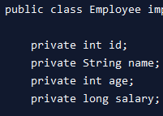
Soit l’objet Employee ci-dessous
Et considérons cette liste :
List<Employee> list = Arrays.asList(emp1[49],emp2[38],emp3[40],empn[32]);
Et en sortie on souhaite :
sortedList = (empn[32],emp2[38], emp3[40],emp1[49]);

Slide 148
Utilisation de l’interface Comparable
L’objectif est de pouvoir :
Effectuer un tri sur une collection d’objets sans effectuer d’algorithme
Ou de construire un objet Comparator devant être utilisé pour effectuer des tris

Slide 149


Démarche à Observer pour Comparable (1)
On commence par faire implémenter la classe « Employee »
Ensuite on définit la méthode « public int compareTo().. »
Et pour terminer on peut désormais effectuer notre tri sereinement
Arrays.sort(list)

Slide 150
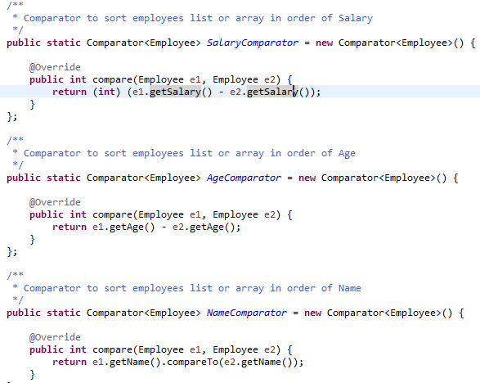
Démarche à Observer pour Comparable (2)
Comme étant des static :

Slide 151
QCM SUR LES TABLEAUX ET LES COLLECTIONS

Slide 152
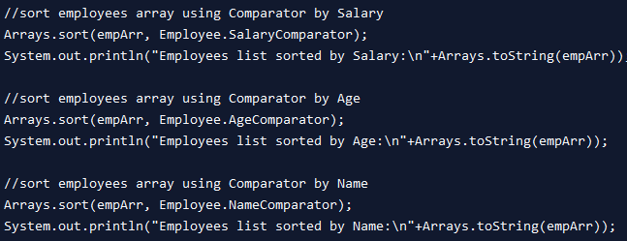
Démarche à Observer pour Comparable (2)
Et les utiliser comme ceci :

Slide 153
TP SUR LES TABLEAUX ET COLLECTIONS

Slide 154
Exceptions
Souvent, un programme doit traiter des situations exceptionnelles qui n'ont pas un rapport direct avec sa tâche principale.
Ceci oblige le programmeur à réaliser de nombreux tests avant d'écrire les instructions utiles du programme. Cette situation a deux inconvénients majeurs :
 Le programmeur peut omettre de tester une condition ;
 Le code devient vite illisible car la partie utile est masquée par les tests.
Java remédie à cela en introduisant un Mécanisme de gestion des exceptions .
Grâce à ce mécanisme, on peut améliorer grandement la lisibilité du code
 En séparant
le code utile (Code métier)
de celui qui traite des situations exceptionnelles,

Slide 155
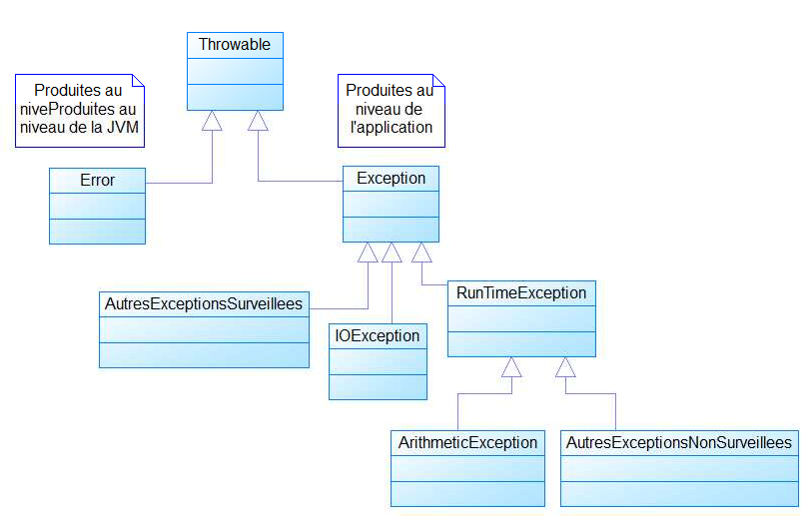
Hiérarchie des exceptions
Java peut générer deux types d’erreurs au moment de l’exécution:
 Des erreurs produites par l’application dans des cas exceptionnels que le programmeur devrait prévoir et traiter dans son application. Ce genre d’erreur sont de type Exception
 Des erreurs qui peuvent être générée au niveau de la JVM et que le programmeur ne peut prévoir dans sont application. Ce type d’erreurs sont de type Error.

Slide 156
Les Exceptions
En Java, on peut classer les exceptions en deux catégories :
 Les exeptions surveillées,
 Les exeptions non surveillées.
Java oblige le programmeur à traiter les erreurs surveillées. Elles sont signalées par le compilateur
Les erreurs non surveillées peuvent être traitées ou non. Et ne sont pas signalées par le compilateur

Slide 157
Un premier exemple:
Considérons une application qui permet de :
 Saisir au clavier deux entiers a et b
 Faire appel à une fonction qui permet de calculer et de retourner a divisé par b.
 Affiche le résultat
import java.util.Scanner; public class App1 {
public static int calcul(int a,int b){ int c=a/b;
return c;
}
public static void main(String[] args) { Scanner clavier=new Scanner(System.in);
System.out.print("Donner a:");int a=clavier.nextInt(); System.out.print("Donner b:");int b=clavier.nextInt(); int resultat=calcul(a, b); System.out.println("Resultat="+resultat);
}
}

Slide 158
Exécution
Nous constatons que le compilateur ne signale pas le cas ou b est égal à zero.
Ce qui constitue un cas fatal pour l’application.
Voyons ce qui se passe au moment de l’exécution
Scénario 1 : Le cas normal
Donner a:12 Donner b:6 Resultat=2
Scénario 2: cas ou b=0
Donner a:12 Donner b:0
Exception in thread "main" java.lang.ArithmeticException: / by zero at App1.calcul(App1.java:4)
at App1.main(App1.java:11)

Slide 159
Un bug dans l’application
Le cas du scénario 2 indique que qu’une erreur fatale s’est produite dans l’application au moment de l’exécution.
Cette exception est de type ArithmeticException. Elle concerne une division par zero
L’origine de cette exception étant la méthode calcul dans la ligne numéro 4.
Cette exception n’a pas été traitée dans calcul.
Elle remonte ensuite vers main à la ligne numéro 11 dont
JVM
Exception
main
Exception
elle n’a pas été traitée.
Après l’exception est signalée à la JVM.
Quand une exception arrive à la JVM, cette dernière arrête l’exécution de l’application, ce qui constitue un bug fatal.
Le fait que le message « Resultat= » n’a pas été affiché, montre que l’application ne continue pas son exécution normal après la division par zero
calcul

Slide 160
Traiter l’exception
Dans java, pour traiter les exceptions, on doit utiliser le bloc try catch de la manière suivante:
import java.util.Scanner; public class App1 {
public static int calcul(int a,int b){ int c=a/b;
return c;
}
public static void main(String[] args) {
Scénario 1
Donner a:12 Donner b:6 Resultat=2
Scénario 2
Scanner clavier=new Scanner(System.in); System.out.print("Donner a:");int a=clavier.nextInt(); System.out.print("Donner b:");int b=clavier.nextInt();
Donner a:12 Donner b:0 Divisio par zero Resultat=0
int resultat=0;
try{
resultat=calcul(a, b);
}
catch (ArithmeticException e) { System.out.println("Divisio par zero");
}
System.out.println("Resultat="+resultat);
}
}

Slide 161
Principale Méthodes d’une Exception
Tous les types d’exceptions possèdent les méthodes suivantes :
 getMessage() : retourne le message de l’exception
■
System.out.println(e.getMessage());
■
Résultat
affiché : / by zero
 toString() : retourne une chaine qui contient le type de l’exception et le message de l’exception.
■
System.out.println(e.toString());
■
Réstat
affiché : java.lang.ArithmeticException: / by zero
 printStackTrace: affiche la trace de l’exception
■
e.printStackTrace();
■
Réstat
affiché :
java.lang.ArithmeticException: / by zero at App1.calcul(App1.java:4)
at App1.main(App1.java:13)

Slide 162
Exemple : Générer, Relancer ou Jeter une exception surveillée de type Exception
Considérons le cas d’un compte qui est défini par un code et un solde et sur lequel, on peut verser un montant, retirer un montant et consulter le solde.
package metier; public class Compte {
private int code; private float solde;
public void verser(float mt){
solde=solde+mt;
}
public void retirer(float mt)throws Exception{ if(mt>solde) throw new Exception("Solde Insuffisant"); solde=solde-mt;
}
public float getSolde(){ return solde;
}
}

Slide 163
Utilisation de la classe Compte
En faisant appel à la méthode retirer, le compilateur signale que cette dernière peut générer une exception de type Exception
C’est une Exception surveillée. Elle doit être traitée par le programmeur
package pres;
import java.util.Scanner; import metier.Compte; public class Application {
public static void main(String[] args) {
Compte cp=new Compte();
Scanner clavier=new Scanner(System.in); System.out.print("Montant à verser:"); float mt1=clavier.nextFloat(); cp.verser(mt1);
System.out.println("Solde Actuel:"+cp.getSolde());
System.out.print("Montant à retirer:");
float mt2 = clavier.nextFloat();
cp.retirer(mt2); // Le compilateur signe l’Exception
}
}

Slide 164
Traiter l’exception
Deux solutions :
 Soit utiliser le bloc try catch
try {
cp.retirer(mt2);
} catch (Exception e) { System.out.println(e.getMessage());
}
 Ou déclarer que cette exception est ignorée dans la méthode main et dans ce cas là, elle remonte vers le niveau supérieur. Dans notre cas la JVM.
public
static
void
main(String[] args) throws
Exception {

Slide 165
Exécution de l’exemple
Scénario 1
package pres;
import java.util.Scanner; import metier.Compte; public class Application {
public static void main(String[] args) { Compte cp=new Compte();
Scanner clavier=new Scanner(System.in); System.out.print("Montant à verser:"); float mt1=clavier.nextFloat(); cp.verser(mt1);
Montant à verser:5000 Solde Actuel:5000.0 Montant à retirer:2000 Solde Final=3000.0
Scénario 2
Montant à verser:5000 Solde Actuel:5000.0 Montant à retirer:7000 Solde Insuffisant
System.out.println("Solde Actuel:"+cp.getSolde());
System.out.print("Montant à retirer:");
float mt2=clavier.nextFloat(); try {
cp.retirer(mt2);
} catch (Exception e) { System.out.println(e.getMessage());
}
System.out.println("Solde Final="+cp.getSolde());
}
}
Solde Final=5000.0

Slide 166
Exemple : Générer une exception non surveillée de type RuntimeException
package metier; public class Compte {
private int code; private float solde;
public void verser(float mt){
solde=solde+mt;
}
public void retirer(float mt){
if(mt>solde) throw new RuntimeException("Solde Insuffisant");
solde=solde-mt;
}
public float getSolde(){ return solde;
}
}

Slide 167
Utilisation de la classe Compte
En faisant appel à la méthode retirer, le compilateur ne signale rien
C’est une Exception non surveillée. On est pas obligé de la traiter pour que le programme soit compilé
package pres;
import java.util.Scanner; import metier.Compte; public class Application {
public static void main(String[] args) {
Compte cp=new Compte();
Scanner clavier=new Scanner(System.in); System.out.print("Montant à verser:"); float mt1=clavier.nextFloat(); cp.verser(mt1);
System.out.println("Solde Actuel:"+cp.getSolde());
System.out.print("Montant à retirer:");
float mt2=clavier.nextFloat();
cp.retirer(mt2); // Le comilateur ne signale rien
}
}

Slide 168
Personnaliser les exceptions métier.
L’exception générée dans la méthode retirer, dans le cas ou le solde est insuffisant est une exception métier.
Il plus professionnel de créer une nouvelle Exception nommée SoldeInsuffisantException de la manière suivante :
package metier;
public class SoldeInsuffisantException extends Exception { public SoldeInsuffisantException(String message) { super(message);
}
}
En héritant de la classe Exception, nous créons une exception surveillée.
Pour créer une exception non surveillée, vous pouvez hériter de la classe RuntimeException

Slide 169
Utiliser cette nouvelle exception métier
package metier; public class Compte {
private int code; private float solde;
public void verser(float mt){ solde=solde+mt;
}
public void retirer(float mt)throws SoldeInsuffisantException{ if(mt>solde) throw new SoldeInsuffisantException("Solde Insuffisant"); solde=solde-mt;
}
public float getSolde(){ return solde;
}
}

Slide 170
Application
Scénario 1
package pres;
import java.util.Scanner; import metier.Compte;
import metier.SoldeInsuffisantException; public class Application {
public static void main(String[] args) { Compte cp=new Compte();
Scanner clavier=new Scanner(System.in); System.out.print("Montant à verser:"); float mt1=clavier.nextFloat(); cp.verser(mt1);
System.out.println("Solde Actuel:"+cp.getSolde());
System.out.print("Montant à retirer:");
float mt2=clavier.nextFloat(); try {
cp.retirer(mt2);
} catch (SoldeInsuffisantException e) {
Montant à verser:5000 Solde Actuel:5000.0 Montant à retirer:2000 Solde Final=3000.0
Scénario 2
Montant à verser:5000 Solde Actuel:5000.0 Montant à retirer:7000 Solde Insuffisant Solde Final=5000.0
Scénario 3
 | Montant à verser:azerty
 | Exception in thread "main"
 | java.util.InputMismatchException
 | at java.util.Scanner.throwFor(Scanner.java:840)
 | at java.util.Scanner.next(Scanner.java:1461)
 | at
 | java.util.Scanner.nextFloat(Scanner.java:2319)
 | at pres.Application.main(Application.java:9)
System.out.println(e.getMessage());
}
System.out.println("Solde Final="+cp.getSolde());
}
}

Slide 171
Un autre cas exceptionnel dans la méthode retirer
Supposons que l’on ne doit pas accepter un montant négatif dans la méthode retirer.
On devrait générer une exception de type MontantNegatifException.
Il faut d’abord créer cette nouvelle exception métier.

Slide 172
Le cas MontantNegatifEception
•L’exception métier MontantNegatifException
package metier;
public class MontantNegatifException extends Exception { public MontantNegatifException(String message) { super(message);
}
}
•Le mathode retirer de la classe Compte
public void retirer(float mt)throws SoldeInsuffisantException,MontantNegatifException{
if(mt<0) throw new MontantNegatifException("Montant "+mt+" négatif");
if(mt>solde) throw new SoldeInsuffisantException("Solde Insuffisant");
solde=solde-mt;
}

Slide 173
Application : Contenu de la méthode main
Scénario 1
Compte cp=new Compte(); try {
Scanner clavier=new Scanner(System.in); System.out.print("Montant à verser:"); float mt1=clavier.nextFloat(); cp.verser(mt1);
System.out.println("Solde Actuel:"+cp.getSolde());
System.out.print("Montant à retirer:");
float mt2=clavier.nextFloat();
Montant à verser:5000 Solde Actuel:5000.0 Montant à retirer:2000 Solde Final=3000.0
Scénario 2
Montant à verser:5000 Solde Actuel:5000.0 Montant à retirer:7000 Solde Insuffisant Solde Final=5000.0
cp.retirer(mt2);
}
catch (SoldeInsuffisantException e) { System.out.println(e.getMessage());
}
catch (InputMismatchException e) { System.out.println("Problème de saisie");
}
catch (MontantNegatifException e) { System.out.println(e.getMessage());
}
System.out.println("Solde Final="m+ecdp@.ygoeustsSfi.onletd|eE(N)S)E;T Université
Scénario 3
Montant à verser:5000 Solde Actuel:5000.0 Montant à retirer:-2000 Montant -2000.0 négatif Solde Final=5000.0
Scénario 4
Montant à verser:azerty Problème de saisie Solde Final=0.0

Slide 174
Le bloc finaly
La syntaxe complète du bloc try est la suivante :
try {
System.out.println("Traitement Normale");
}
catch (SoldeInsuffisantException e) {
System.out.println("Premier cas Exceptionnel");
}
catch (NegativeArraySizeException e) {
System.out.println("dexuième cas Exceptionnel");
}
finally{
System.out.println("Traitement par défaut!");
}
System.out.println("Suite du programme!");
Le bloc finaly s’exécute quelque soient les différents scénarios.

Slide 175
TP sur les Exceptions / Interfaces

Slide 176
Entrés Sorties
M. KAMDOUM

Slide 177
Entrées / Sorties
Modem3G
Modem3G
Programme
Ficher
Fichier
Streams d’entrée
Streams de sortie
Clavier
Imprimante
Un autre Programme
Moniteur
Streams De sortie
Streams D’entrée

Slide 178
Principe des entrées/sorties
Pour effectuer une entrée ou une sortie de données en Java, le principe est simple et se résume aux opérations suivantes :
Ouverture d'un moyen de communication.
Écriture ou lecture des données.
Fermeture du moyen de communication.
En Java, les moyens de communication sont représentés par des objets particuliers appelés (en anglais) stream. Ce mot, qui signifie courant, ou flot

Slide 179
Streams
Communication
Streams
Traitement
Binaires
Caractères
B
C
InputStream
OutputStream
Reader
Writer
IS
OS
R W
E.B S.B E.C S.C E.B S.B E.C S.C
Il existe deux types de streams:
 Streams de Communication: établit une liaison entre le programme et une destination.
Streams binaires : Exemple FileInputStream, FileOutputStream
Streams de caractères : Exemple FileReader, FileWriter
 Streams de Traitement : Permet de traiter les information des streams de communication.
Streams binaires : ex BufferedInputStream, ZipInputStream, ZipOutputStream,…
■ Streams de caractères : BufferedReader, BufferedWriter, …

Slide 180
La classe File
La classe File permet de donner des informations sur un fichier ou un répertoire
La création d’un objet de la classe File peut se faire de différentes manières :
 File | f1=new | File("c:/projet/fichier.ext");
 File | f2=new | File("c:/projet", "fihier.ext");
 File | f3=new | File("c:/projet");

Slide 181
Principales méthodes de la classe File
String getName(); | Retourne le nom du fichier.
String getPath(); | Retourne la localisation du fichier en relatif.
String getAbsolutePath(); | Idem mais en absolu.
String getParent(); | Retourne le nom du répertoire parent.
boolean renameTo(File newFile); | Permet de renommer un fichier.
boolean exists() ; | Est-ce que le fichier existe ?
boolean canRead(); | Le fichier est t-il lisible ?
boolean canWrite(); | Le fichier est t-il modifiable ?
boolean isDirectory(); | Permet de savoir si c'est un répertoire.
boolean isFile(); | Permet de savoir si c'est un fichier.
long length(); | Quelle est sa longueur (en octets) ?
boolean delete(); | Permet d'effacer le fichier.
boolean mkdir(); | Permet de créer un répertoire.
String[] list();
On demande la liste des fichiers localisés dans le répertoire.

Slide 182
Premier Exemple d’utilisation de la classe File
Afficher le contenu d’un répertoire en affichant si les éléments de ce répertoire sont des fichier ou des répertoires.
Dans le cas ou il s’agit d’un fichier afficher la capacité physique du fichier.
import java.io.File; public class Application1 {
public static void main(String[] args) { String rep="c:/"; File f=new File(rep); if(f.exists()){
String[] contenu=f.list();
for(int i=0;i<contenu.length;i++){ File f2=new File(rep,contenu[i]); if(f2.isDirectory())
System.out.println("REP:"+contenu[i]);
else
System.out.println("Fichier :"+contenu[i]+" Size:"+contenu[i].length());
}
}
else{
System.out.println(rep+" n'existe pas");
}
Fichier :aff2 (2).asm Size:12 Fichier :aff2.asm Size:8 REP:And
REP:androideProjets REP:AP
REP:APP
Fichier :aqua_bitmap.cpp Size:15
Fichier :autoexec.bat Size:12
}}

Slide 183
Lire et Écrire sur un fichier texte
fr:FileReader
f1:File
Fichier1.txt
read():int
fw:FileWriter
f2:File
Fichier2.txt
write(int c):void
File f1=new File("c:/Fichier1.txt"); FileReader fr=new FileReader(f1); File f2=new File("c:/Fichier2.txt"); FileWriter fw=new FileWriter(f2); int c;
while((c=fr.read())!=-1){ fw.write(c);
}
fr.close();fw.close();

Slide 184
Lire et Écrire sur un fichier texte ligne par ligne : Streams de traitement : BufferedReader et BufferedWriter
br:BufferedReader
fr:FileReader
f1:File
Fichier1.txt
readLine():String
read():int
bw:BufferedWriter
fw:FileWriter
f2:File
Fichier2.txt
write(String s):void
newLine():void write(int c):void
File f1=new File("c:/Fichier1.txt"); FileReader fr=new FileReader(f1); BufferedReader br=new BufferedReader(fr); File f2=new File("c:/Fichier2.txt"); FileWriter fw=new FileWriter(f2); BufferedWriter bw=new BufferedWriter(fw); String s;
while((s=br.readLine())!=null){ bw.write(s); bw.newLine();
}
br.close();bw.close();
44

Slide 185
Exemple 3 : Afficher le total des opérations de versements et de retraits
import java.io.*; public class App3 {
public static void main(String[] args) throws Exception { File f=new File("operations.txt");
FileReader fr=new FileReader(f); BufferedReader br=new BufferedReader(fr);
String op;double totalVersements=0;double totalRetraits=0; while((op=br.readLine())!=null){
String[] tabOp=op.split(";"); String typeOp=tabOp[3];
double montant=Double.parseDouble(tabOp[4]); if(typeOp.equals("V"))
totalVersements+=montant; else
totalRetraits+=montant;
}
System.out.println("Total Versement:"+totalVersements);
System.out.println("Total Retrait:"+totalRetraits);
}
}
45

Slide 186
TP : Traitement de fichiers I/O

Slide 187
Les Threads

Slide 188
DÉFINITION: THREAD
Avantages: Thread

Slide 189
THREAD ET PROCESSUS
Deux unités d’exécution
Processus
* Application ou Programme
* Environnement d’exécution auto-continu (Mémoire, etc…)
Threads
* Processus léger
* Rattachée(s) à un processus
* Partage les même ressources (Mémoire, accès fichiers, etc…)
*Différents branches d’exécution

Slide 190
THREAD ET PROCESSUS
* La communication entre threads est plus rapide que celle entre processus
* Un processus peut lancer plusieurs thread qui se partagent le même espace mémoire et peuvent donc se partager des variables
Exemple
* Interface graphique (IHM)
* Serveur Réseau

Slide 191
MULTITHREADING
* En java le multithreading signifie qu’il faut:
1- Créer un Thread
2- Ecrire la tâche exécutée par le thread
3- Lier la tâche au Thread
* Pour réaliser cela il faut étudier et comprendre la classe Thread
Thread
void join()
void start()
static void sleep()

Slide 192
UTILITÉ DU MULTITÂCHE
* Répartition des taches sur plusieurs processeurs
-> Programmation parallèle
* Simplification du code
* Interface graphique Réactive (sans Blocage)

Slide 193
CLASSE THREAD / INTERFACE RUNNABLE
* Répartition des taches sur plusieurs processeurs
-> Programmation parallèle
* Simplification du code
* Interface graphique Réactive (sans Blocage)

Slide 194
CLASSE THREAD / INTERFACE RUNNABLE
Deux manière d’ecrire un thread
La Methode Run ()
* est soit déclarée dans une classe dérivée de la classe Thread
*est soit déclarée dans une classe qui implémente l’interface Runnable
Un Thread est lancé par la méthode start ( )

Slide 195
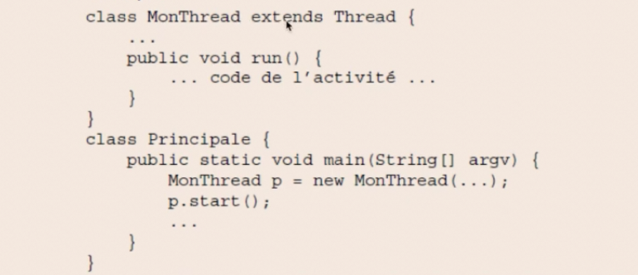
EXEMPLE AVEC CLASSE THREAD
Ecriture (Surcharge) de l’invocation de la méthode run ()
La Méthode appelé lors de l’invocation de la méthode start () sur un objet de la classe Thread

Slide 196
LES CONSTRUCTEURS DE THREAD
Public Thread () ; // créer un nouveau thread dont le nom est généré automatiquement (aléatoirement)
Public Thread (Runnable target) ; // target est le nom de l’objet dont la méthode run est utilisé pour lancer le thread
Public Thread (Runnable target , String name) ; // On precise l’objet et le nom du thread
Public Thread (String name) ; // On precise le nom du thread

Slide 197
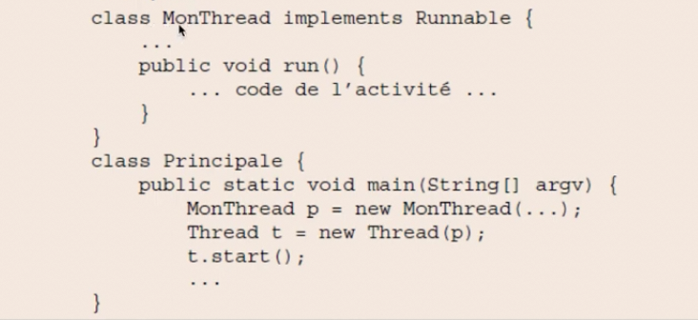
EXEMPLE AVEC INTERFACE RUNNABLE
Implementation de l’interface runnable
Ecriture de la méthode Run

Slide 198
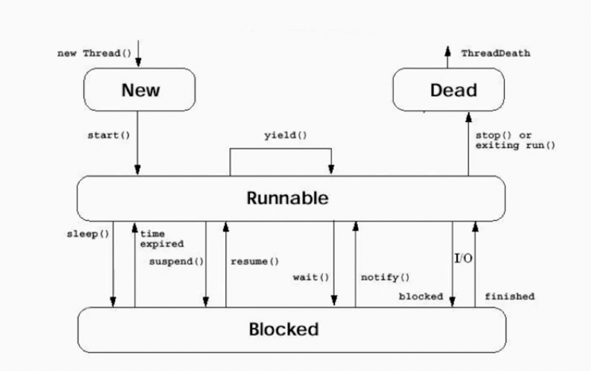
CYCLE DE VIE D’UN THREAD

Slide 199
AUTRES MÉTHODES
void destroy () ; // détruit le thread courant sans faire le ménage
String getName() ; // Retourne le nom du Thread
int getPriority() ; // Retourne la priorité du Thread
void setPriority(int newPriority) ; // Changer la priorité du Thread (MAX_PRIORITY(10), MIN_PRIORITY(1),5)
static boolean interrupted() ; // Teste si le thread courant a été interrompu
void resume(); // Redémarre le Thread
void stop() ; // Arrete le Thread
void suspend() ; // Arret momentané du Thread
String toString () ; // nom du thread et la priorité

Slide 200
SYNCHRONISATION DES THREADS
le but: Faire en sorte qu’un seul thread exécute plusieurs partie du code.
Cas fréquent:
* Blocage d’une méthode du programme
* Ralentissement du traitement du code (attendre son tour)
Etc…
Mettre en place la synchronisation

Slide 201
SYNCHRONISATION DES THREADS
Exemple:
Nous avons un thread ThreadCalcul qui à pour charge de modifier une valeur d’une variable qu’un autre thread ThreadAffichage a besoin de la valeur de la variable modifié pour afficher.
Dans ce cas si ThreadCalcul n’a pas terminer sa tache alors ThreadAffichage ne pourra pas afficher la valeur.
Pour résoudre ce problème on doit synchroniser ThreadCalcul et ThreadAffichage

Slide 202
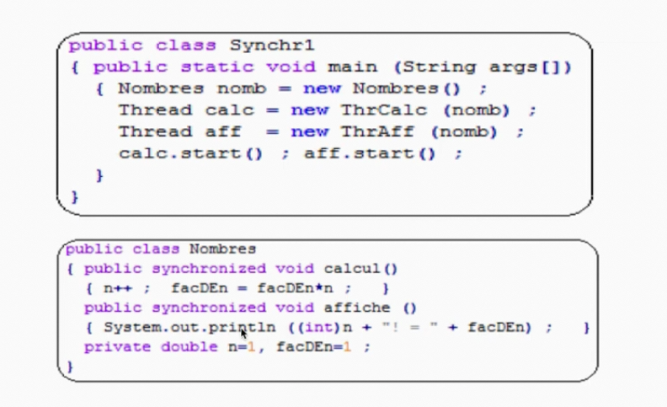
SYNCHRONISATION DES THREADS
Exemple:

Slide 203
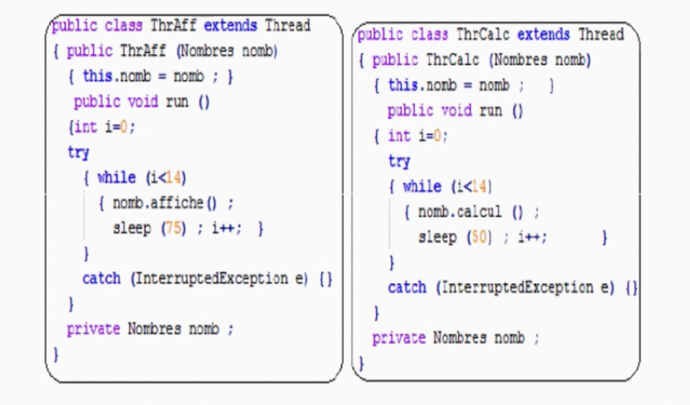
SYNCHRONISATION DES THREADS
Exemple:

Slide 204
MÉTHODES DE SYNCHRONISATION
Methode wait(sur un objet)
objet.wait()
* Appel dans une section Synchronisée
* Possibilité d’attendre le réveille d’un thread
* Le thread ne fait plus rien en attendant
- Et il passe aussitôt la main
- Réveil par la méthode notify()
objet.notify()
* Appel dans une section Synchronisée
* Débloque qu’un thread ( mais on ne sait pas lequel )
Possibilité d’utiliser un délai max du wait(delai)
- Dans ce cas le thread doit gerer lui-même le fait de
connaitre la cause de son déblocage(notify ou temps écoulé)

Slide 205
TP thread Synchronisation

Slide 206
JAVA : FIN

